Slide 1

SuPeRBE-Schulungsmaterial
Makro-Fachgebiet:
SuPeRBE-Schulungsmaterial
AD1 Klimawandel und bebaute Umwelt
Klimawandel und bebaute Umwelt
Fachgebiet:
AD1.3 Methoden und Instrumente für die Bewertung und das Management von Klimarisiken
Grundlagen des Klimawandels
Kompetenzstufe: 1/2/3
Kompetenzniveau: 2
Aktivität 3.2
SuPeRBE-Projekt (CE0200768)
Fachgebiet: AD1.3 gemäß
CEN-Workshop-Vereinbarung 17939

Slide 2
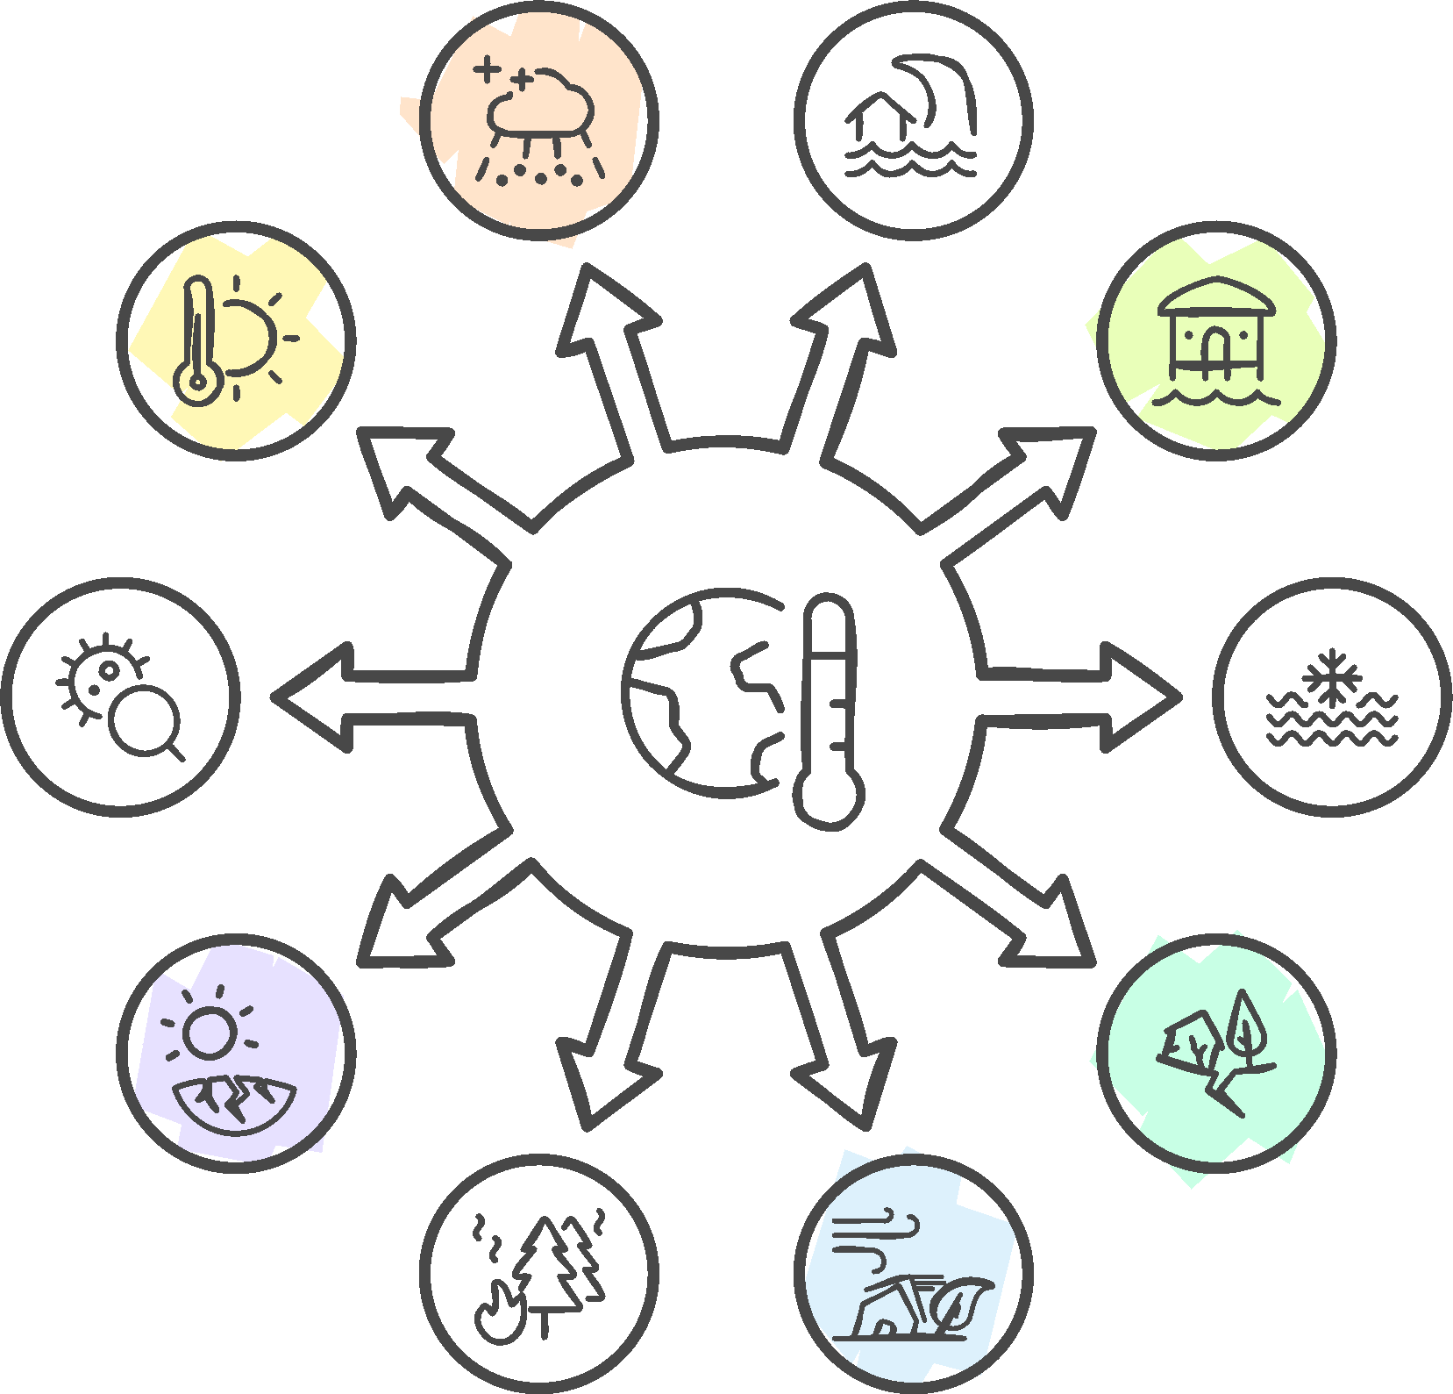
Akute Gefahren für Gebäude gemäß der EU-Taxonomie
Erkennung klimabezogener Risiken für die bebaute Umwelt
Starke Niederschläge
Extreme Hitze
Überschwemmungen
Massenbewegungen
Dürre
Sturm

Slide 3








Erkennung klimabezogener Risiken für die bebaute Umwelt
Quelle: Deutscher Wetterdienst, 2025

Slide 4





Hitzewellen und städtische Überhitzung
Erkennung von Klimarisiken, die für die bebaute Umwelt relevant sind
Hitzewellen sind längere Perioden extremer Hitze, die Gebäude und die menschliche Gesundheit belasten. Stadtgebiete sind aufgrund des Wärmeinseleffekts und des schlechten thermischen Komforts in Gebäuden besonders anfällig.
Was können wir tun?
Was verschlimmert die Situation?
Dunkle Oberflächen
Mangelnde Vegetation
Schlechte Gebäudedämmung oder Belüftung
Städtischer Wärmeinseleffekt
Beschattung
Natürliche Belüftung
Gründächer und Bäume
Reflektierende Materialien und Wärmedämmung
Quelle: Europäische Kommission, 2023

Slide 5


Stürme
Erkennen von Klimarisiken, die für die bebaute Umwelt relevant sind
Stürme werden durch schnelle Änderungen des Luftdrucks verursacht, die oft mit stärkeren Strömungen und dynamischeren Wettersystemen einhergehen. Schäden durch sommerliche Gewitterstürme und winterliche Zyklonwinde, die Dächer und Bäume beschädigen, treten immer häufiger auf.
Was können wir tun?
Was verschlimmert die Situation?
Instabile atmosphärische Bedingungen
Starke Niederschläge, Hagelstürme
Ungeeignete Form/Zustand von Gebäuden, lose Elemente
Aerodynamische Form des Gebäudes
Verstärkung von Strukturen
Fensterschutz
Notstromquellen, Schutz der Ausrüstung
Quelle: Europäische Kommission, 2023

Slide 6


Starke Niederschläge
Erkennen von Klimarisiken für die bebaute Umwelt
Kurze, aber intensive Niederschlagsereignisse treten aufgrund höherer Lufttemperaturen, die die Fähigkeit der Atmosphäre, Feuchtigkeit zu speichern, erhöhen, immer häufiger auf. Wenn diese Feuchtigkeit freigesetzt wird, kann es zu Starkregenfällen kommen, für die die städtischen Entwässerungssysteme nicht ausgelegt sind.
Was können wir tun?
Was verschlimmert die Situation?
Versiegelte städtische Oberflächen (Beton, Asphalt)
Verstopfte oder zu kleine Entwässerungssysteme
Unzureichender Schutz von Dächern und Fassaden
Gründächer und durchlässige Pflasterungen
Erhöhte Schwellen und wasserdichte Materialien
Regenwasserrückhalte- und -wiederverwendungssysteme
Quelle: Europäische Kommission, 2023

Slide 7
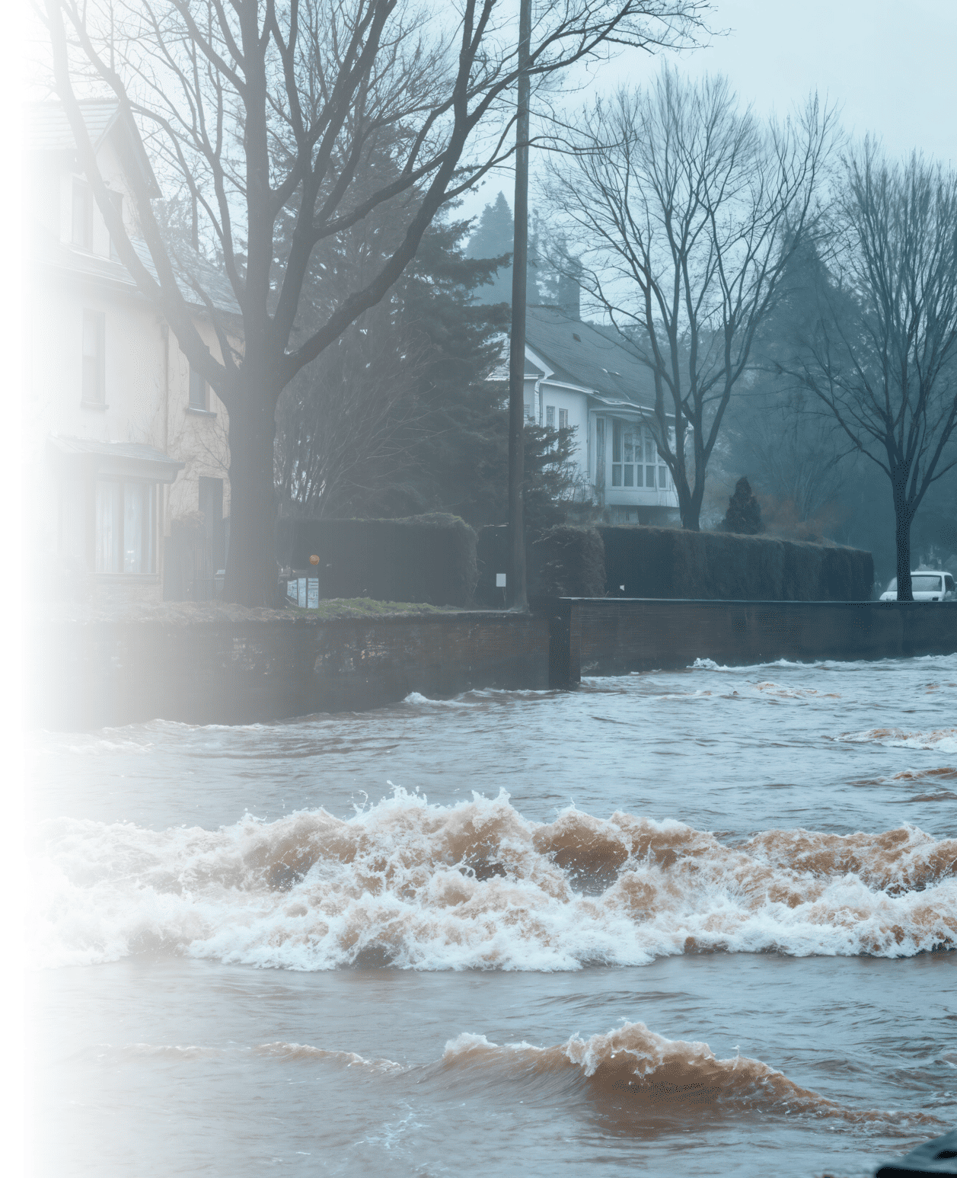

Überschwemmung
Erkennen von Klimarisiken für die bebaute Umwelt
Überschwemmungen treten auf, wenn der Wasserfluss die Kapazität natürlicher oder künstlicher Entwässerungssysteme übersteigt. In städtischen Gebieten wird dieses Risiko durch Bodenverdichtung mit undurchlässigen Oberflächen, veraltete Infrastruktur und Veränderungen der Schneeschmelzmuster und Flussregime erhöht.
Was können wir tun?
Was verschlimmert die Situation?
Zersiedelung und Bodenversiegelung
Unzureichende Hochwasserschutzinfrastruktur
Erhöhte Erdgeschosse
Hochwasserschutzwände und -tore
Wasserdichte Oberflächen
Rückschlagventile in Kanalisationssystemen
Grüne Infrastruktur
Quelle: Europäische Kommission, 2023

Slide 8


Massenbewegung
Erkennen von Klimarisiken, die für die bebaute Umwelt relevant sind
Erdrutsche und Bodenbewegungen werden meist durch Wassersättigung nach starken oder anhaltenden Regenfällen ausgelöst. In Gebieten mit steilem Gelände führen Bautätigkeiten, Entwaldung oder schlechte Entwässerung zu einer weiteren Destabilisierung der Hänge und erhöhen das Risiko.
Was können wir tun?
Was macht es noch schlimmer?
Schlechte Entwässerung und Erosion
Bauarbeiten auf instabilem Boden
Entwässerungssysteme
Hangsicherung
Bodenverfestigung
Vermeidung riskanter Standorte für Neubauten
Quelle: Europäische Kommission, 2023

Slide 9


Dürren
Erkennen von Klimarisiken, die für die bebaute Umwelt relevant sind
Dürren treten auf, wenn die Niederschlagsmengen über einen längeren Zeitraum unter dem Durchschnitt liegen. In Mitteleuropa verringern Winterdürren die Wasserverfügbarkeit im Frühjahr und Sommer, und höhere Verdunstungsraten aufgrund von Hitze verschärfen das Problem, wodurch die Wasserversorgung und Grünflächen belastet werden.
Was können wir tun?
Was verschlimmert die Situation?
Längere Zeiträume ohne Niederschläge
Hohe Verdunstungsraten
Bodenschrumpfung, die Fundamente beeinträchtigt
Regenwasser sammeln und speichern
Trockenheitsresistente Pflanzen und begrünte Dächer
Effiziente Wassernutzung in Gebäuden
Quelle: Europäische Kommission, 2023
Quelle: Europäische Kommission

Slide 10
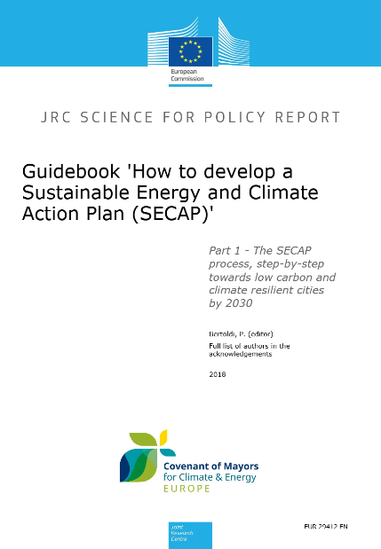
Aktionsplan für nachhaltige Energie und Klimaschutz (SECAP)
Anerkennung klimabezogener Risiken für die bebaute Umwelt
SECAP ist ein strategisches Planungsdokument, das von Kommunen im Rahmen der Initiative „Konvent der Bürgermeister für Klima und Energie“ verabschiedet wurde. Es umfasst sowohl Maßnahmen zur Eindämmung (Reduzierung der Treibhausgasemissionen) als auch zur Anpassung (Vorbereitung auf die Auswirkungen des Klimawandels).
Steht im Einklang mit den Klima- und Energiezielen der EU.
Erhöht die Widerstandsfähigkeit gegenüber klimabedingten Katastrophen.
Verbessert die Lebensqualität und die Energiesicherheit.
Eröffnet Zugang zu EU-Finanzmitteln und -Unterstützung.
Quelle: Europäische Kommission, 2018

Slide 11
Aktionsplan für nachhaltige Energie und Klimaschutz (SECAP)
Erkennung klimabezogener Risiken für die bebaute Umwelt
Basisemissionsinventar (BEI):
Bewertung der CO₂- und Treibhausgasemissionen in der gesamten Gemeinde.
Risiko- und Vulnerabilitätsbewertung (RVA):
Identifizierung lokaler Klimarisiken (z. B. Hitzewellen, Überschwemmungen) und gefährdeter Sektoren oder Bevölkerungsgruppen.
Ziele und Maßnahmen:
Mindestens 40 % CO₂-Emissionsreduktion bis 2030. Steigerung der Energieeffizienz und Nutzung erneuerbarer Energien.
Konkrete Anpassungsmaßnahmen zum Aufbau lokaler Klimaresilienz.
Einbeziehung von Interessengruppen:
Aktive Beteiligung der lokalen Bevölkerung, Unternehmen und Institutionen an der Planung und Umsetzung.
Überwachung und Aktualisierungen:
Regelmäßige Berichterstattung und Überarbeitung des Plans (in der Regel alle zwei Jahre).
Quelle: Europäische Kommission, 2018

Slide 12
Ansätze zur Bewertung der Resilienz
Die Rolle von Bewertungsinstrumenten bei der Ermittlung von Klimarisiken verstehen
Bat-ADAPT (Frankreich)
Entwickler: Centre Scientifique et Technique du Bâtiment (CSTB).
Schwerpunkt: Bewertung der Anfälligkeit auf Gebäudeebene und Anpassungspotenzial.
Methodik:
Bewertet die Exposition gegenüber 7 Klimagefahren.
Bewertung der Empfindlichkeit von Gebäudeteilen (z. B. Dach, Isolierung, Heizungs-, Lüftungs- und Klimaanlagen).
Bewertung der Anpassungsfähigkeit (z. B. Verhalten der Bewohner, Instandhaltung).
Ergebnis:
Ein zusammengesetzter Resilienz-Score.
Umsetzbare Anpassungsmaßnahmen, die auf Gebäudetyp und Standort zugeschnitten sind.
Anwendungsfall: Weit verbreitet in der Stadtplanung und im nachhaltigen Bauwesen in Frankreich.

Slide 13
Ansätze zur Bewertung der Resilienz
Die Rolle von Bewertungsinstrumenten bei der Ermittlung von Klimarisiken verstehen
Building Resilience Index (BRI) – Internationale Finanz-Corporation (IFC)
Typ: Online-Bewertungs- und Zertifizierungsplattform.
Umfang: Klimaresilienz auf Ebene einzelner Gebäude.
Merkmale:
Integriert standortspezifische Klimadaten (z. B. Überschwemmungsgebiete, Temperaturanstieg).
Konzentriert sich sowohl auf physische Resilienz (Infrastruktur) als auch auf operative Resilienz (Notfallplanung).
Bietet Tools zur Selbstbewertung und Optionen zur Überprüfung durch Dritte.
Vorteile:
Entspricht den Anforderungen von Investoren.
Unterstützt die grüne Zertifizierung (z. B. EDGE).
Globale Anwendung: Für den Einsatz in klimagefährdeten Ländern (Asien, Afrika, Lateinamerika) angepasst.

Slide 14
Instrumente zur Bewertung von Klimarisiken
Verständnis des Zwecks und des Nutzens von Instrumenten zur Bewertung von Klimarisiken bei der Entscheidungsfindung
Diese Instrumente sind Plattformen oder GIS-Anwendungen, die bei der Bewertung spezifischer Klimarisiken helfen, z. B. Überschwemmungen, Dürren, Stürme und Hitzewellen. Sie nutzen Karten und Satellitendaten, um gefährdete Gebiete zu identifizieren und die Anpassungsplanung zu unterstützen.
Sie lassen sich anhand der von ihnen behandelten Gefahren in verschiedene Gruppen einteilen.
BEISPIELE:
GeoPortal Hrvatskih Voda (Kroatien)
Controllo Dynamico (Italien)
Intersucho (Tschechische Republik)
HORA (Österreich)
GIS-ImmoRisk Naturgefahren (Deutschland)
Quelle: SuPeRBE-Wiki, 2025

Slide 15
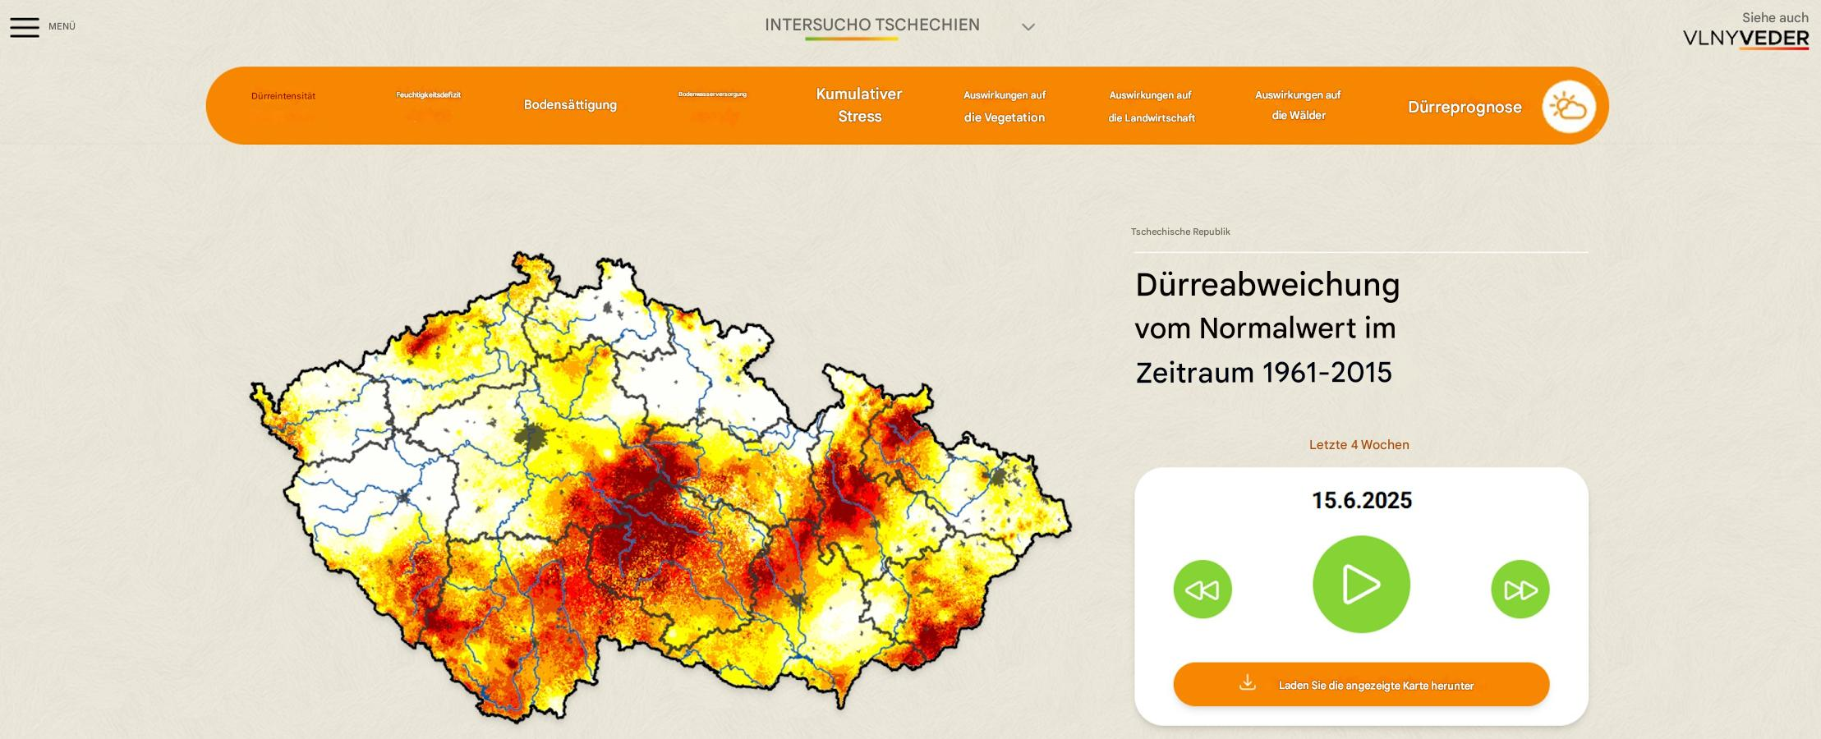
Intersucho.cz (Dürre)
Verständnis des Zwecks und des Werts von Instrumenten zur Bewertung von Klimarisiken bei der Entscheidungsfindung
Quelle: Intersucho, o. J.

Slide 16
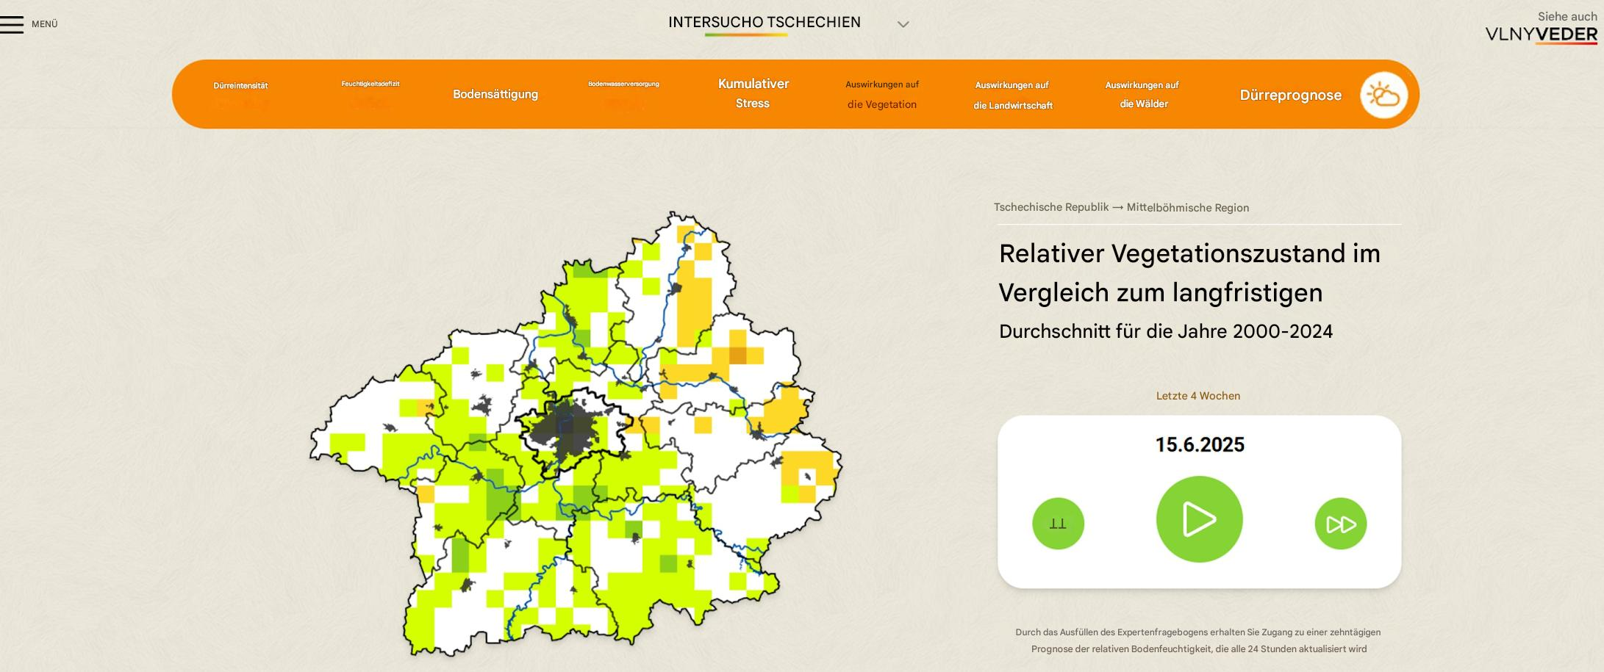
Intersucho.cz (Dürre)
Verständnis des Zwecks und des Werts von Instrumenten zur Bewertung von Klimarisiken bei der Entscheidungsfindung
Quelle: Intersucho, o. J.

Slide 17
Klimarisikobewertung (CRA)
Verständnis des Zwecks und des Werts von Instrumenten zur Klimarisikobewertung bei der Entscheidungsfindung
Klimarisikobewertungen ermitteln die Wahrscheinlichkeit künftiger Klimagefahren und deren potenzielle Auswirkungen auf Städte und ihre Gemeinden.
Dies ist von grundlegender Bedeutung für die Priorisierung von Klimaschutzmaßnahmen und Investitionen in Anpassungsmaßnahmen.
Vor Beginn einer Risikobewertung sollten die Gutachter (z. B. Städte, Fachleute usw.) Ziele festlegen und die (internen und externen) Interessengruppen für die Studie sowie die vorhandenen Ressourcen und Datensätze identifizieren.
Quelle: C40 Knowledge Hub, ohne Datum

Slide 18
CRA
Verständnis des Zwecks und des Werts von Instrumenten zur Bewertung von Klimarisiken bei der Entscheidungsfindung
Zu den erforderlichen und empfohlenen Komponenten für die Klimarisikobewertung gehören:
Der demografische, sozioökonomische und ökologische Kontext der Stadt, um potenzielle Auswirkungen und Prioritäten für die Stadt zu verstehen.
Vergangene Klimaereignisse.
Klimawandeltrends und Zukunftsszenarien sowie Untersuchungen zur Wahrscheinlichkeit, den Folgen, der Häufigkeit und den Auswirkungen jeder Gefahrenart auf Menschen und Sektoren.
Eine Karte der Klimarisiken und -gefährdungen, aus der hervorgeht, wie und wo sich Klimagefahren auf die Stadt, Sektoren und Vermögenswerte auswirken werden.
Identifizierung vorrangiger Risiken auf der Grundlage von Exposition, Sensibilität, Interdependenzen und Anfälligkeit.
Quelle: C40 Knowledge Hub, o. J.

Slide 19
Schlüsselbegriffe in CRA
Die Rolle von Bewertungsinstrumenten bei der Ermittlung von Klimarisiken verstehen
GEFAHR
Ein potenziell schädliches physikalisches Ereignis oder eine Tendenz (z. B. Hitzewelle, Überschwemmung, Sturm), das/die durch den Klimawandel ausgelöst oder verstärkt wird.
Anfälligkeit
Die Tendenz, von Klimagefahren negativ beeinflusst zu werden, definiert als eine Kombination aus Empfindlichkeit und Anpassungsfähigkeit.
EXPOSITION
Die Anwesenheit von Menschen, Gebäuden, Infrastruktur oder Ökosystemen in Gebieten, die von Klimagefahren negativ beeinflusst werden könnten.
Empfindlichkeit
Der Grad, in dem ein Gebäude oder ein System von einer bestimmten Klimagefahr betroffen ist (z. B. sind schlecht isolierte Gebäude empfindlicher gegenüber Hitze).

Slide 20
Schlüsselbegriffe in CRA
Die Rolle von Bewertungsinstrumenten bei der Ermittlung von Klimarisiken verstehen
ANPASSUNGSFÄHIGKEIT
Die Fähigkeit, sich an Klimafolgen anzupassen, mit ihnen umzugehen oder sich von ihnen zu erholen (z. B. Vorhandensein von Hochwasserschutzanlagen, Belüftungssystemen, Vorsorgemaßnahmen der Gemeinschaft).
RISIKO
Das Potenzial für Verluste oder Schäden, die aus dem Zusammenspiel von Gefahr, Exposition und Anfälligkeit resultieren.
AUSWIRKUNG
Die tatsächlichen oder potenziellen Folgen einer Gefahr für Gebäude, Vermögenswerte, Gesundheit, Wirtschaft oder Umwelt.
WAHRSCHEINLICHKEIT
Die Wahrscheinlichkeit, dass während der Lebensdauer des Gebäudes eine Klimagefahr oder -auswirkung eintritt.

Slide 21
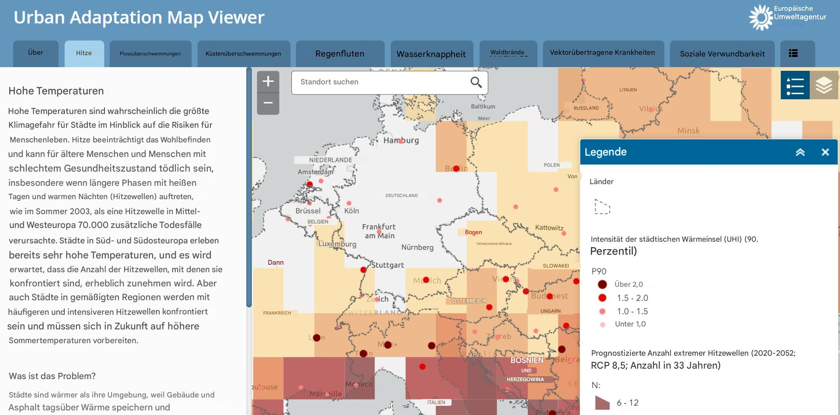
Beispiel – Gefahrenkarte (EU-Ebene)
Die Rolle von Bewertungsinstrumenten bei der Ermittlung von Klimarisiken verstehen
Quelle: EEA Climate-ADAPT, ohne Datum.

Slide 22
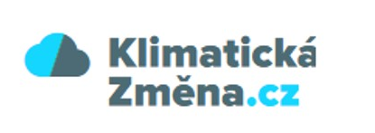
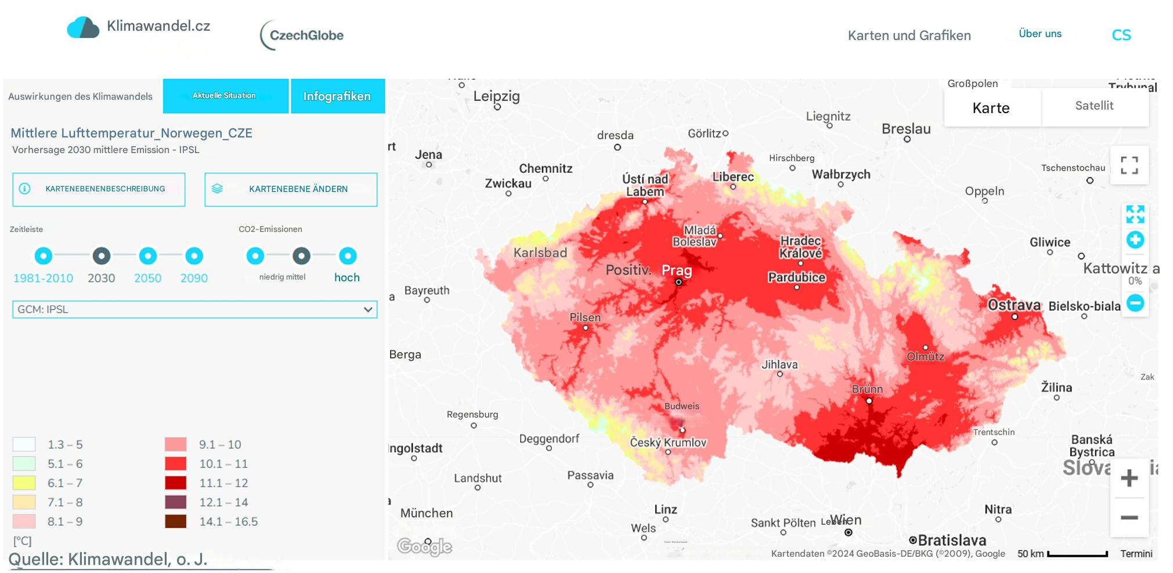
Beispiel – Gefahrenkarte (auf nationaler Ebene)
Die Rolle von Bewertungsinstrumenten bei der Ermittlung von Klimarisiken verstehen
Quelle: Klimatická změna, o. J.

Slide 23
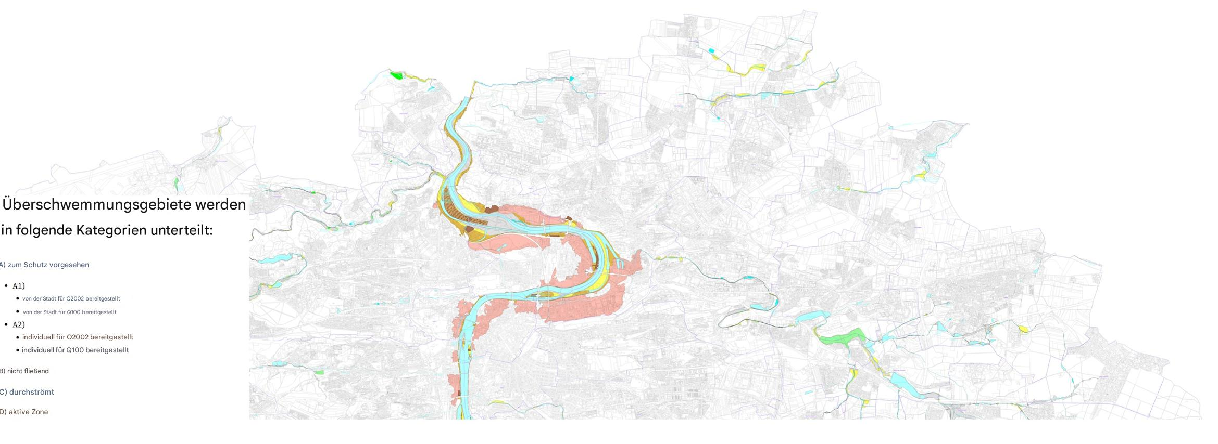
Beispiel – Gefahrenkarte (auf Stadtebene – Prager Überschwemmungsgebiet)
Die Rolle von Bewertungsinstrumenten bei der Ermittlung von Klimarisiken verstehen
Quelle: IPR Praha, 2024

Slide 24














Portale zu Klimawandel und Klimarisiken
Verständnis des Zwecks und des Werts von Instrumenten zur Bewertung von Klimarisiken bei der Entscheidungsfindung
Von Regierungsstellen, Umweltbehörden und Organisationen entwickelte Online-Plattformen, die wichtige Informationen zu Klimaauswirkungen, Anpassungsstrategien und Minderungsplänen bereitstellen.
Diese Portale bieten Daten zu regionalen Klimaauswirkungen, wie sich ändernden Wetterbedingungen und Extremereignissen, sowie Leitlinien zur Verbesserung der Widerstandsfähigkeit der Infrastruktur.
Außerdem stellen sie Klimaschutzmaßnahmen bereit und fördern die Zusammenarbeit zwischen Kommunen, Katastrophenschutzteams und Umweltexperten.
Quelle: SuPeRBE-Wiki, 2025

Slide 25
Arten von CRA-Karten
Die Rolle von Bewertungsinstrumenten bei der Ermittlung von Klimarisiken verstehen
Kartentyp | Kernfunktion | Was sie beschreiben | Beantwortete Schlüsselfragen | Beispiele
Gefahrenkarte | Zeigt den Ort und die Intensität von Klimagefahren | Wahrscheinlichkeit und Ausmaß von Klimaereignissen | Wo liegen die Gefahren? | Hochwassergebiete, Gebiete mit hoher Waldbrandgefahr, Standorte von Wärmeinseln
Expositionskarte | Identifiziert, was sich in gefährdeten Gebieten befindet | Gefährdete Gebäude, Infrastruktur, Menschen und Vermögenswerte | Was könnte betroffen sein? | Krankenhäuser in Überschwemmungsgebieten, Kraftwerke in sturmgefährdeten Regionen
Sensitivitätskarte | Hebt hervor, was mit größerer Wahrscheinlichkeit von Auswirkungen betroffen sein wird | Merkmale, die die Anfälligkeit für Schäden oder Störungen erhöhen | Was ist am anfälligsten? | Alte Gebäude, die zu Überhitzung neigen, Pflegeheime während Hitzewellen
Karte zur Anpassungsfähigkeit | Spiegelt die Widerstandsfähigkeit und Bewältigungsfähigkeit wider | Verfügbarkeit von Ressourcen, Systemen oder Richtlinien zur Reaktion auf Gefahren | Wie gut können wir reagieren oder uns erholen? | Gebiete mit Notkühlungsunterkünften, Gemeinden mit Frühwarnsystemen oder grüner Infrastruktur

Slide 26
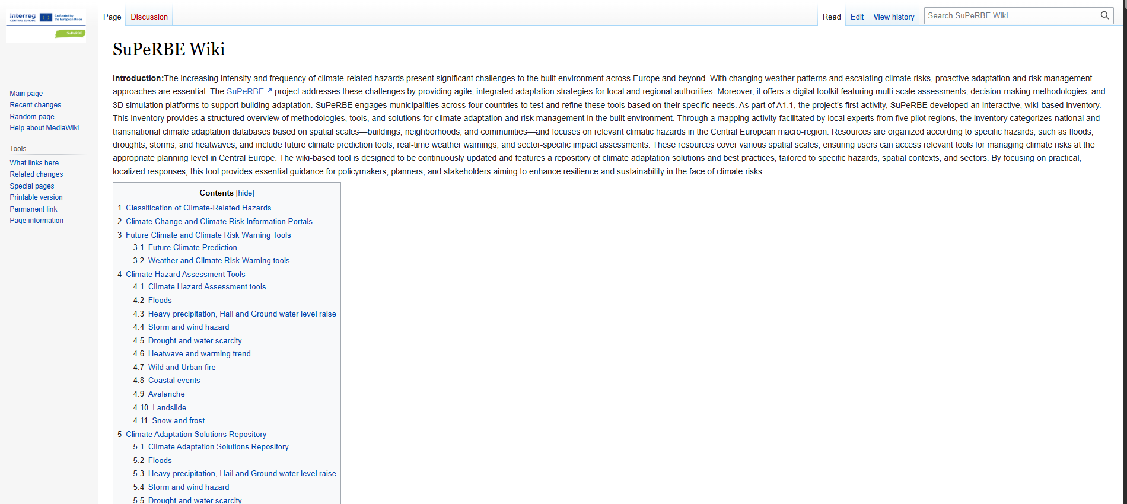

Auf dem neuesten Stand der Technik
Verständnis des Zwecks und des Werts von Instrumenten zur Bewertung von Klimarisiken bei der Entscheidungsfindung
https://wiki.superbe.felicity.tools/index.php/SuPeRBE_Wiki

Slide 27
Die Rolle der CRA bei der Projektplanung und der frühen Entwurfsphase
Verständnis des Zwecks und des Werts von Instrumenten zur Bewertung von Klimarisiken bei der Entscheidungsfindung
Bei der Projektplanung und der frühen Entwurfsphase geht es nicht nur um Kreativität und Visionen, sondern auch darum, mögliche Probleme zu antizipieren, Schwachstellen zu minimieren und fundierte, verantwortungsvolle Entscheidungen zu treffen.
CRA-Tools machen Risiken sichtbar und greifbar
Sie helfen Planern dabei, Lösungen mit geringem Risiko und hoher Widerstandsfähigkeit zu priorisieren
Bewertung verschiedener Entwurfsoptionen hinsichtlich langfristiger Auswirkungen, Kosten und Machbarkeit
Der Risikobewertungsprozess unterstützt verantwortungsbewusste Investitionen und eine ethische Projektsteuerung
Zeigt den Stakeholdern, dass Risiken berücksichtigt und gemindert wurden

Slide 28
C40-Bewertung von Klimarisiken und Anfälligkeit
Die Rolle von Bewertungsinstrumenten bei der Ermittlung von Klimarisiken verstehen
Ein von der C40 Cities Climate Leadership Group entwickeltes Rahmenwerk, das Städten bei der Bewertung von Klimarisiken und Anfälligkeiten hilft.
Entwickelt für Städte, um ihre Gefährdung, Sensibilität und Anpassungsfähigkeit angesichts von Klimagefahren zu ermitteln.
Zweck:
Stadtverantwortlichen evidenzbasierte Erkenntnisse zur Verfügung stellen, um Anpassungsmaßnahmen zu priorisieren.
Unterstützung der Integration in Klimaschutzpläne, Stadtpolitik und Resilienzstrategien.
Wichtige Komponenten:
Gefahrenbewertung: Identifiziert aktuelle und prognostizierte Klimagefahren (z. B. Hitzewellen, Überschwemmungen).
Expositionsanalyse: Ermittelt, wer und was exponiert ist (z. B. Menschen, Infrastruktur).
Kartierung der Anfälligkeit: Bewertet die Anfälligkeit und Anpassungsfähigkeit von Systemen und Gemeinschaften.

Slide 29
C40-Bewertung von Klimarisiken und Anfälligkeit
Die Rolle von Bewertungsinstrumenten bei der Ermittlung von Klimarisiken verstehen
Warum das wichtig ist:
Die Auswirkungen des Klimawandels nehmen an Häufigkeit und Schwere zu.
Städte sind aufgrund ihrer dichten Bevölkerung und Infrastruktur oft am stärksten gefährdet.
Eine proaktive Bewertung trägt dazu bei, Leben zu retten, wirtschaftliche Verluste zu reduzieren und Gerechtigkeit bei der Anpassung zu gewährleisten.
Wie Städte sie nutzen:
Integration in Klimaschutzpläne (CAPs).
Priorisierung von Maßnahmen in Stadtteilen oder Sektoren mit hohem Risiko.
Hilft bei der Sicherung von Finanzmitteln und der Vermittlung der Dringlichkeit an Interessengruppen und Bürger.
Anwendung in der Praxis:
Über 30 Städte weltweit haben diese Bewertung angewendet (z. B. São Paulo, Jakarta, Johannesburg).
Die Ergebnisse fließen in die Risikozonierung, die Modernisierung der Infrastruktur und die Öffentlichkeitsarbeit ein.

Slide 30
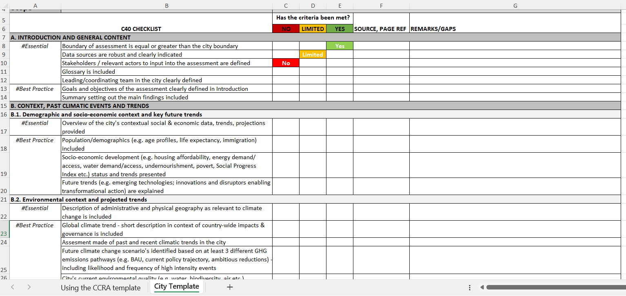
Verständnis des Zwecks und des Werts von Instrumenten zur Bewertung von Klimarisiken bei der Entscheidungsfindung
Quelle: C40 Knowledge Hub, ohne Datum – Laden Sie die C40-Screening-Vorlage herunter

Slide 31
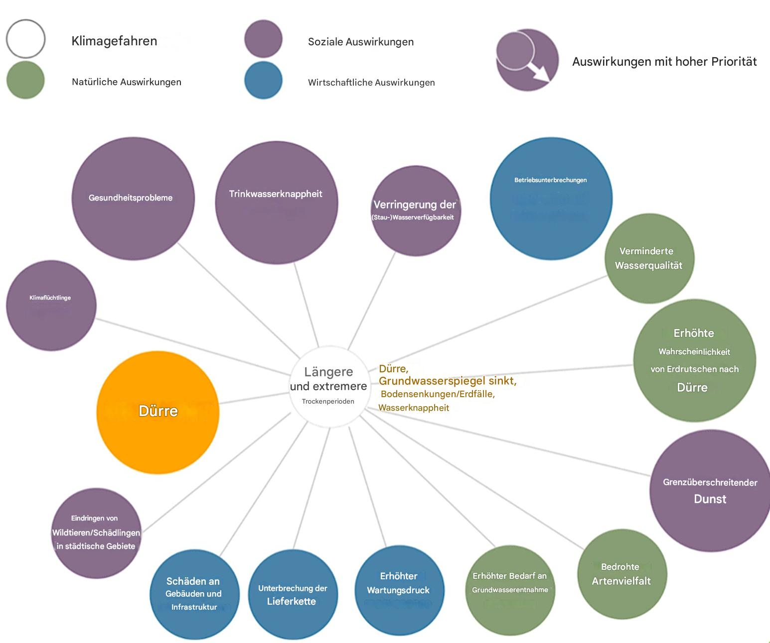
Verständnis des Zwecks und des Werts von Instrumenten zur Bewertung von Klimarisiken bei der Entscheidungsfindung
Dieses C40-Modul erklärt, wie Städte mit begrenzten Ressourcen eine schnelle CCRA (Climate Change Risk Assessment, Bewertung von Klimarisiken) durchführen können, die die Mindestanforderungen für eine evidenzbasierte Entscheidungsfindung erfüllt und eine qualitative Risikobewertung bis 2050 liefert.
Einen qualitativen Überblick über relevante Klimagefahren, einschließlich historischer Trends und Prognosen.
Eine Liste der priorisierten Auswirkungen auf die verschiedenen Sektoren der Stadt.
Eine Zusammenfassung der wichtigsten Klimarisiken in den verschiedenen Sektoren der Stadt.
Quelle: C40 Knowledge Hub, ohne Datum – C40-Screening-Vorlage herunterladen

Slide 32
HINWEISE
Das Modul behandelt die wichtigsten Aspekte der drei Bewertungen, aus denen sich eine CCRA zusammensetzt:
Gefahrenbewertung: Ermittlung von Informationen über vergangene Hitzewellen, Dürren, Stürme und Überschwemmungen, Analyse historischer Klimatrends und Zukunftsprognosen für verschiedene Szenarien. Gefahrenkarten sind besonders effektiv, um Klimawissenschaft mit gefährdeten Standorten zu verknüpfen.
Folgenabschätzung: Die Auswirkungen des Klimawandels sind die Folgen des Klimawandels für das soziale, natürliche und wirtschaftliche Kapital in der Stadt. Diese Bewertung zielt darauf ab, diese Auswirkungen zu diagnostizieren und zu priorisieren. In der Regel sind dazu Beiträge einer Reihe von Interessengruppen und relevanten städtischen Sektoren erforderlich.
Risikobewertung: Diese hilft Städten, ihre wichtigsten Klimarisiken zu identifizieren und eine konkrete Strategie zu deren Bewältigung zu entwickeln. Sie trägt dazu bei, die Priorisierung von Maßnahmen und Investitionen in die Anpassung an den Klimawandel und die Widerstandsfähigkeit zu informieren, sodass Städte ambitionierte Maßnahmen ergreifen können.

Slide 33
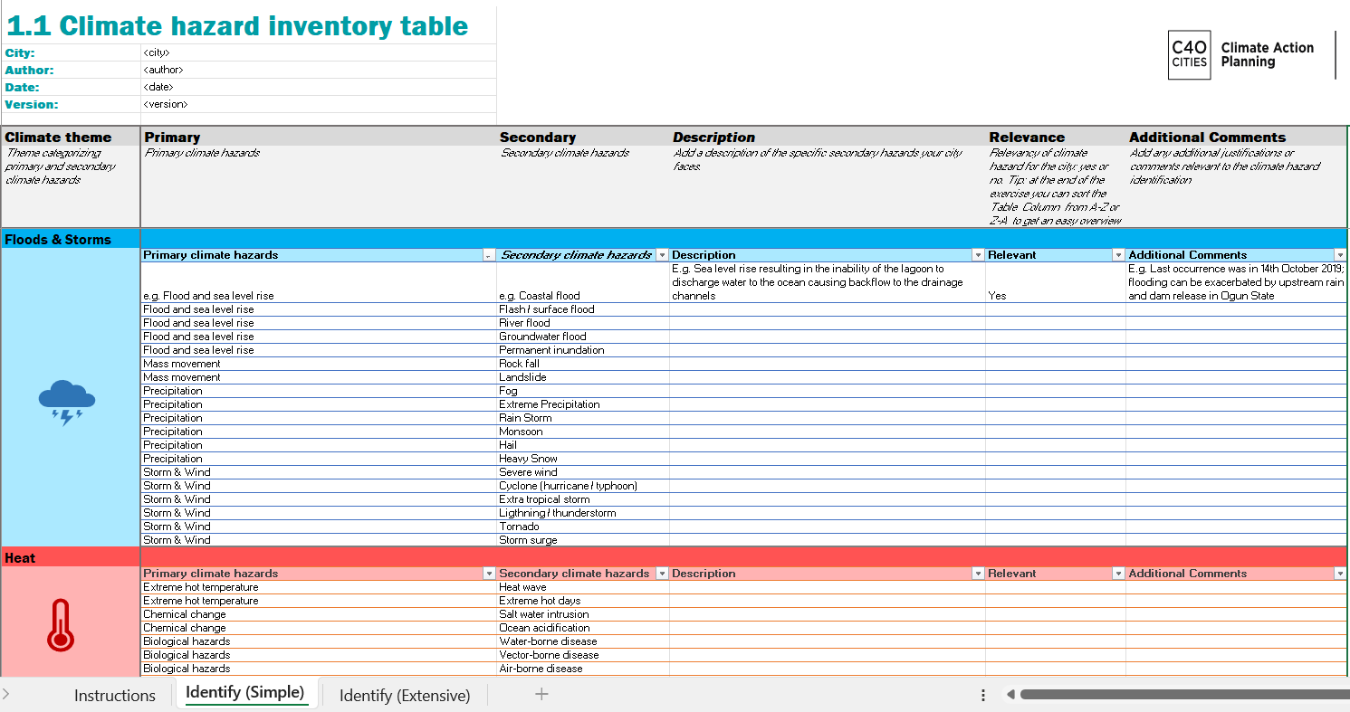
Verständnis des Zwecks und des Werts von Instrumenten zur Bewertung von Klimarisiken bei der Entscheidungsfindung
Quelle: C40 Knowledge Hub, ohne Datum
Quelle: C40 Knowledge Hub, o. J. – Laden Sie die C40-Screening-Vorlage herunter

Slide 34
Andere Ratingagenturen
Die Rolle von Bewertungsinstrumenten bei der Ermittlung von Klimarisiken verstehen
Name / Entwickler | Methodiktyp | Wichtige Konzepte und Stärken | Einschränkungen / Anmerkungen
Europäische Kommission (2021) Klimasicherung der Infrastruktur | Prozessbasiert (2 Phasen) Phase 1: Screening Phase 2: Risikobewertung | Praktisches EU-weites Instrument Fokus auf Infrastruktur einschließlich Gebäuden Definiert Anfälligkeit und Risiko In Übereinstimmung mit der EU-Taxonomie | Standardmäßig nicht gebäudespezifisch Muss für kleine Projekte angepasst werden
2. ISO 14091 (2021) Anpassung an den Klimawandel | Standardisiertes Rahmenwerk Schrittweise Wirkungsketten | International anerkannte Standards Enthält klare Schritte und Risikoindikatoren Geeignet für Organisationen, Vermögenswerte und Infrastruktur | Allgemein einsetzbar, nicht speziell auf Gebäude zugeschnitten Erfordert Interpretation durch technische Anwender
3. Umweltbundesamt (Deutschland, 2017) Leitlinien zu Klimawirkungen und Anfälligkeit | Auswirkungen basierend auf der Wirkungskette Baut auf Konzepten des IPCC AR5 auf | In Deutschland und EU-Leitlinien häufig zitiert Erklärt Schritt für Schritt, wie CVRA strukturiert werden kann Enthält gebäudebezogene Beispielketten | Nicht ausschließlich auf Gebäude ausgerichtet Wird vor allem im deutschen Kontext verwendet
4. UNEP (2021) Praktischer Leitfaden für klimaresistente Gebäude | Konzeptionell und typologiebasiert | Auf Wohnraum und Gemeinschaftsstrukturen zugeschnitten Enthält Indikatoren für soziale Vulnerabilität Empfiehlt Anpassungslösungen nach Klimazone | Enthält keine schrittweise CRA-Methode Am besten in Kombination mit einem anderen CVRA-Tool zu verwenden
5. UKGBC (2022) Rahmenwerk für die Berichterstattung über physische Klimarisiken | Berichtsorientierte CVRA Abgestimmt auf TCFD | Entwickelt für bebaute Vermögenswerte und Portfolios Verbindet CVRA mit finanziellen und gestalterischen Ergebnissen Verwendet Exposition × Anfälligkeit × Sensitivität Qualitativer und quantitativer Ansatz | Entwickelt für den britischen Markt (aber anpassungsfähig) Fortgeschrittener; geeignet für mittelgroße bis große Vermögensverwalter
Weitere Informationen
Weitere Informationen
Weitere Informationen
Weitere Informationen
Weitere Informationen

Slide 35
Geografische Informationssysteme (GIS) für CRA
Die Rolle von Bewertungsinstrumenten bei der Ermittlung von Klimarisiken verstehen
Von der Datenerfassung vor Ort über die Verwaltung, Kartierung und Analyse der Daten bis hin zur Weitergabe an alle Nutzer über modernste Webdienste oder No-Code-Anwendungen – GIS kann jeden Schritt der Bewertung potenzieller Klimaauswirkungen und der Entwicklung von Lösungen mithilfe von Standortdaten unterstützen.
Datenebenen (räumliche Informationen)
Im Zentrum des Diagramms stehen mehrere GIS-Ebenen, die verschiedene Arten von Geodaten darstellen:
Gefahrenebenen: z. B. Überschwemmungsgebiete, Gebiete mit Waldbrandgefahr, Wärmeinseln.
Expositionsschichten: Standorte von Gebäuden, Infrastruktur, Bevölkerungsdichte.
Empfindlichkeitslayer: demografische Daten, Landnutzung, Vegetationstypen.
Anpassungsfähigkeit: Zugang zu Dienstleistungen, Notfallrouten und Kühlzentren.

Slide 36
Geografische Informationssysteme (GIS) für CRA
Die Rolle von Bewertungsinstrumenten bei der Ermittlung von Klimarisiken verstehen
GIS-Tools und -Analysen
GIS-Software wird verwendet, um:
Überlagerung und Kombination von Ebenen, um Überschneidungen zwischen Gefahren und exponierten Vermögenswerten aufzudecken.
Durchführung räumlicher Analysen, z. B. zur Identifizierung von Hochrisikogebieten aufgrund der Nähe zu Überschwemmungsgebieten oder fehlender grüner Infrastruktur.
Szenario-Modellierung, z. B. zur Vorhersage des Ausmaßes künftiger Überschwemmungen unter verschiedenen Klimaszenarien.

Slide 37
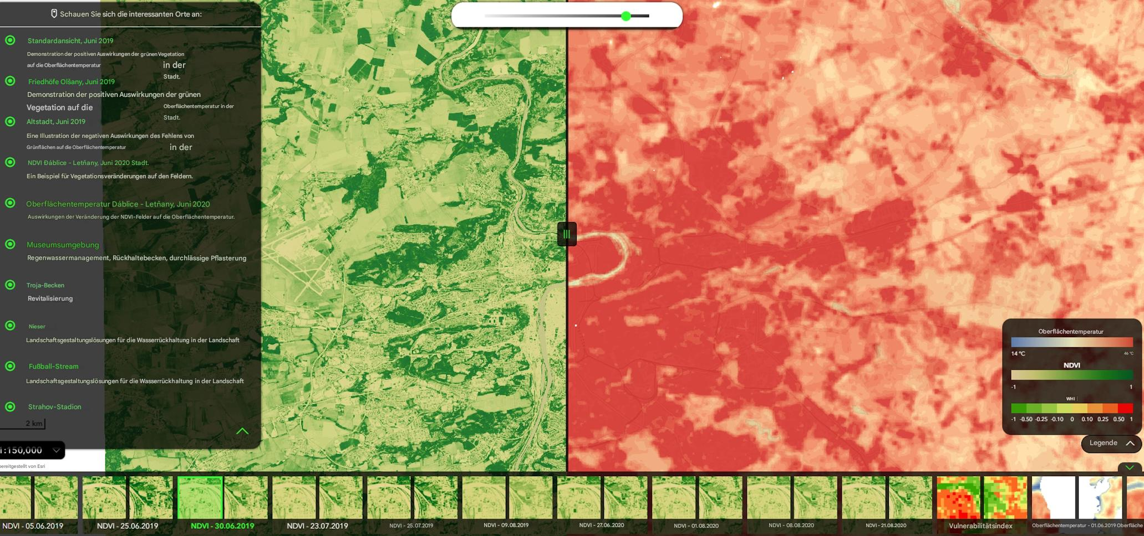
Die Rolle von Bewertungsinstrumenten bei der Ermittlung von Klimarisiken verstehen
Interaktive Karte mit dem Vegetationsindex und der Oberflächentemperatur der Stadt Prag (30.06.2019)
Quelle: IPR Prag, ohne Datum

Slide 38
Phasen der Klimarisikobewertung (CRA)
Anwendung von Instrumenten zur Klimarisikobewertung
CrA
Phase 0
Vorabprüfung der Eingaben
Phase 1
Eingaben zur Vulnerabilitätsbewertung
Phase 2
Risikobewertungseingaben
Quelle: Europäische Kommission, 2023

Slide 39
CRA – Phase 0
Anwendung von Instrumenten zur Klimarisikobewertung
Vorab-Screening-Eingaben
Bevor Sie eine vollständige CRA durchführen, identifizieren Sie relevante Gefahren:
Standort: Geografische Koordinaten, städtischer/ländlicher Kontext.
Klimazone: Makroregion (z. B. Mittelmeerraum, Kontinent).
Relevante Klimagefahren aus der EU-Taxonomie:
Temperaturbezogen: Hitzewellen, Kältewellen, Hitzestress.
Wasserbezogen: Überschwemmungen (Küsten-, Fluss-, Regenwasser), Dürren, Anstieg des Meeresspiegels.
Windbezogen: Stürme, Hurrikane.
Festmassenbezogen: Erdrutsche, Bodensenkungen, Auftauen des Permafrostbodens, Küstenerosion.
Prüfung der Anwendbarkeit der Gefahr: Betrifft die Gefahr diese Region oder diesen Projekttyp?
Tool: Verwenden Sie für die erste Filterung die EU-Taxonomie Anhang A oder Tools wie ThinkHazard oder Climate-ADAPT.
Quelle: Europäische Kommission, 2023

Slide 40
CRA – Phase 1
Anwendung von Instrumenten zur Klimarisikobewertung
Input für die Vulnerabilitätsbewertung – Expositionsanalyse
Aktuelle Klimadaten: Temperatur, Niederschlag, Hochwasserkarten.
Zukünftige Klimaprognosen:
Daten aus dem Copernicus Climate Data Store, UKCP18, DRIAS (Frankreich) usw.
Auswahl repräsentativer Zeithorizonte (z. B. 2030, 2050, 2080).
Lokale Gefahrenaufzeichnungen: historische Hochwasserstände, Dauer von Hitzewellen usw.
Merkmale des Baugebiets:
Höhenlage, Neigung, Bodenart.
Nähe zu Flüssen, Küsten oder steilem Gelände.
Schätzungen zur Häufigkeit und Intensität von Klimagefahren.
Quelle: Europäische Kommission, 2023

Slide 41
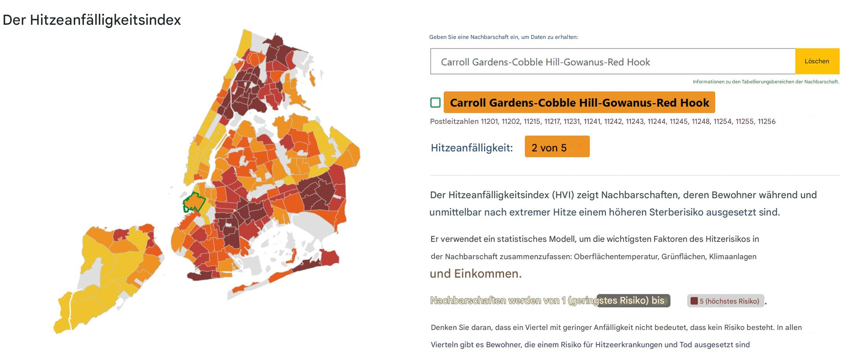
CRA – Phase 1
Anwendung von Instrumenten zur Klimarisikobewertung
Quelle: Umwelt- und Gesundheitsdatenportal – NYC Gov., o. J.

Slide 42
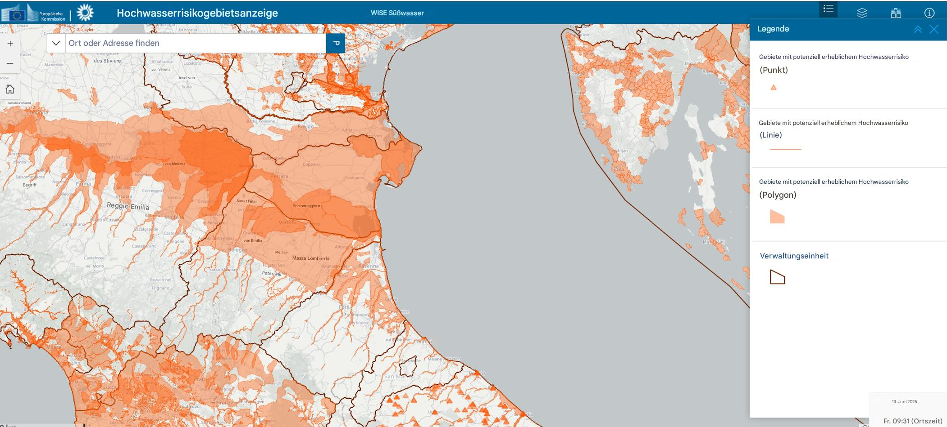
Anwendung von Instrumenten zur Klimarisikobewertung
Quelle: EEA Discomap, o. J.

Slide 43
CRA – Phase 1
Anwendung von Instrumenten zur Bewertung von Klimarisiken
Inputs für die Gefährdungsbewertung – Inputs für die Sensitivität
Gebäudetypologie: z. B. Wohngebäude, Krankenhaus, Schule, Bürogebäude.
Konstruktionsmerkmale:
Materialien (z. B. Beton, Holz), Art der Dämmung.
Strukturelle Elemente (Dächer, Fassaden, Kellertiefe).
Ausrichtung und Verglasung.
Anfälligkeit der Bewohner:
Alter, Gesundheitszustand, sozioökonomischer Status.
Funktionskritikalität (z. B. Krankenhäuser sind sensibler als Büros).
Quelle: Europäische Kommission, 2023

Slide 44
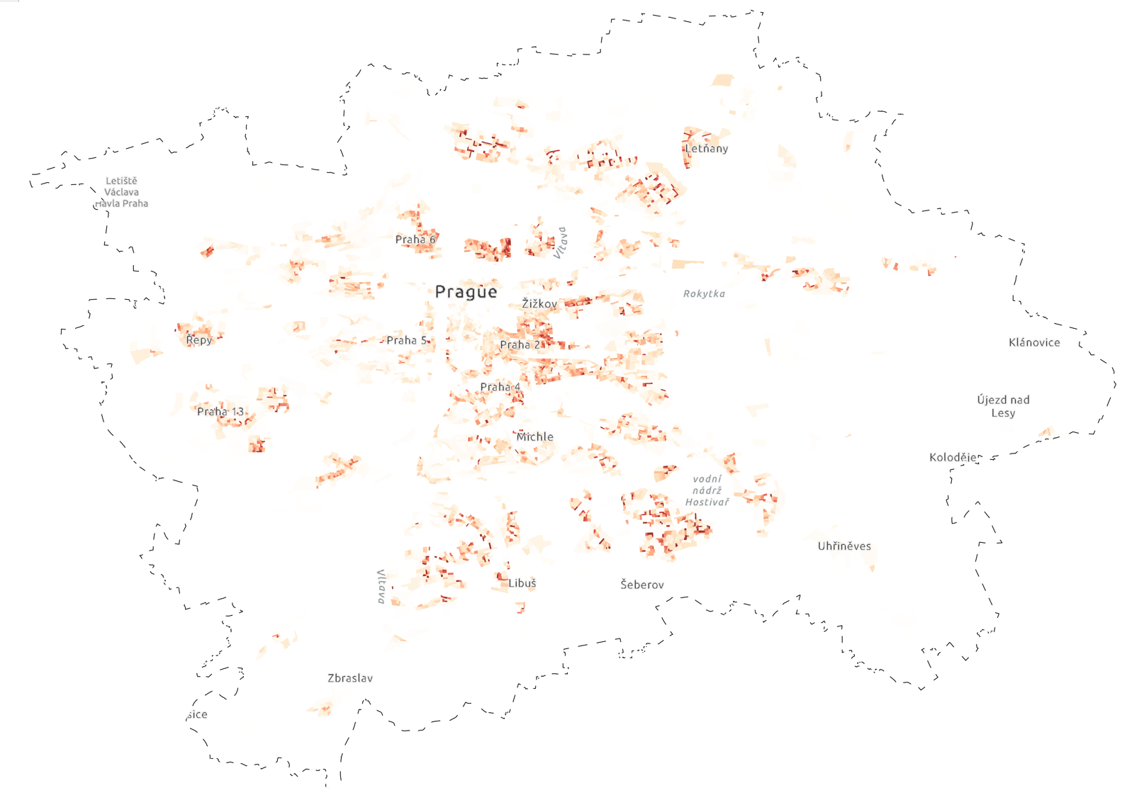
Anwendung von Instrumenten zur Klimarisikobewertung
Beispiel: Sensitivitätskarte von Prag
Die Sensitivität identifiziert gefährdete Bevölkerungsgruppen (Kinder, ältere Menschen und gesundheitlich beeinträchtigte
Personen) für extreme Hitze auf der Grundlage von Volkszählungs- und demografischen Daten.
Quelle: ECOTEN Urban Comfort, o. J.

Slide 45
CRA – Phase 1
Anwendung von Instrumenten zur Bewertung von Klimarisiken
Inputs für die Vulnerabilitätsbewertung – Inputs für die Anpassungsfähigkeit
Technische Flexibilität:
Beschattung, passive Kühlung, hochwassersichere Bauweise, Belüftungssysteme.
Finanzielle Ressourcen: Fähigkeit zur Umsetzung von Anpassungsmaßnahmen.
Planungs-/Gestaltungsbeschränkungen: Denkmalschutzstatus, Bebauungsvorschriften.
Wartungs- und Betriebsbereitschaft: Notfallpläne, Anlagenmanagement.
Resilienz der Gemeinschaft: Reaktionsfähigkeit, Bewusstsein, Koordination.
Verwenden Sie Vulnerabilitätsmatrizen, die Exposition und Sensibilität kombinieren, um eine Vulnerabilitätsbewertung (sehr niedrig bis sehr hoch) abzuleiten.
Quelle: Europäische Kommission, 2023

Slide 46
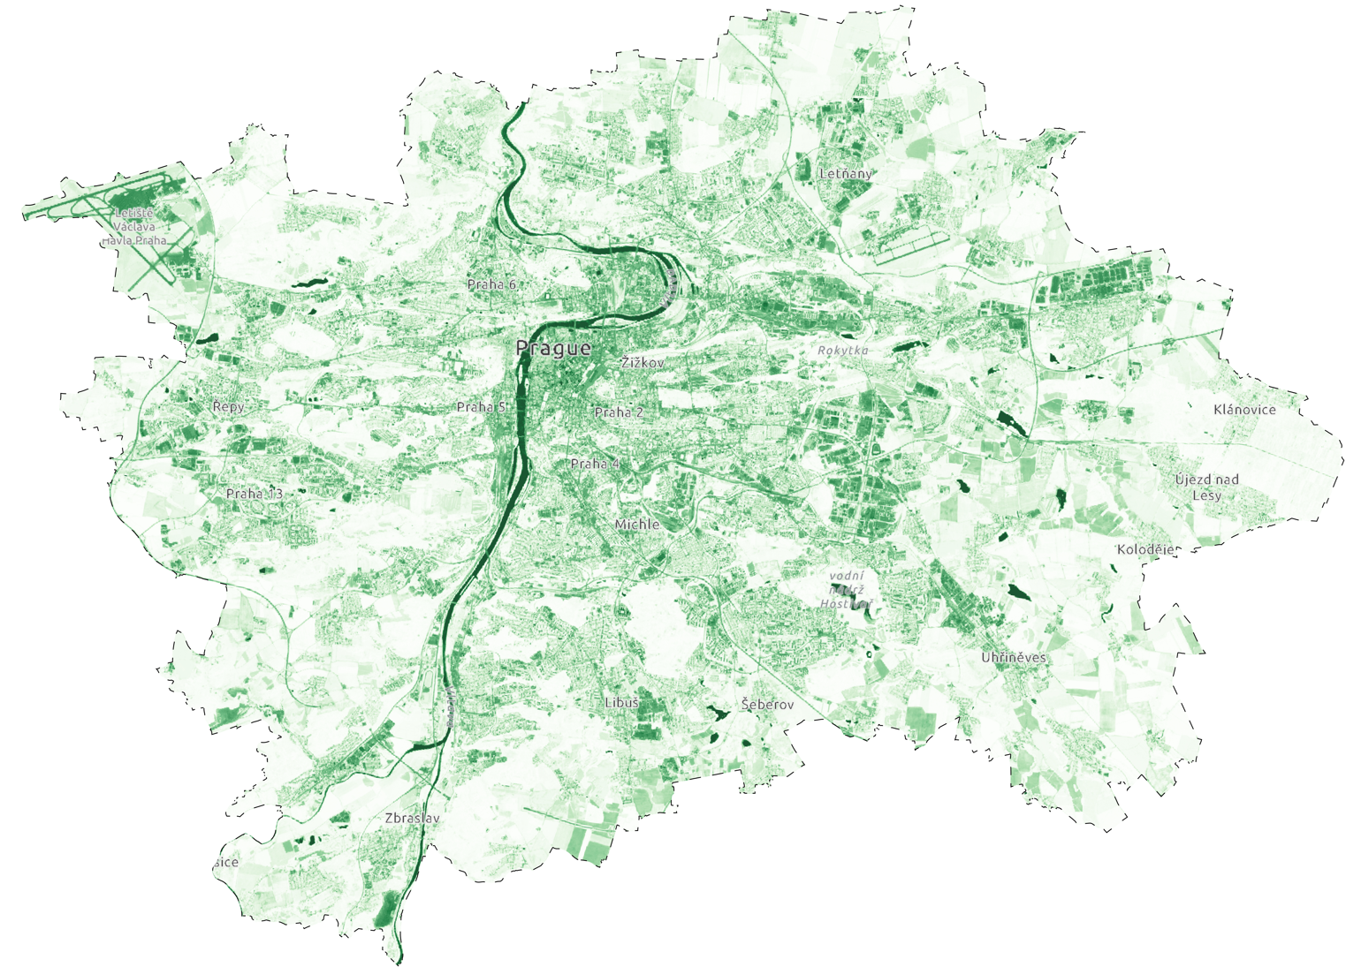
Anwendung von Instrumenten zur Klimarisikobewertung
Beispiel: Karte der Anpassungsfähigkeit von Prag
Adaptive Capacity bewertet grüne und blaue Infrastruktur (Vegetation, Wasser) anhand von Satellitenindizes und GIS-Daten, um das Potenzial zur Wärmeminderung zu bewerten.
Quelle: ECOTEN Urban Comfort, o. J.

Slide 47
CRA – Phase 2
Anwendung von Instrumenten zur Klimarisikobewertung
Risikobewertung – Folgenanalyse
Kategorien der Schwere der Folgen:
Gesundheit und Sicherheit (z. B. Todesfälle, Verletzungen).
Finanzielle Kosten (% des Gebäudewerts).
Funktionsstörungen (z. B. Ausfallzeiten). Reputationsschäden.
Verlust von Kultur/Kulturerbe.
Bewertungsmethode: Schätzung des Ausmaßes der Auswirkungen für jede Gefahr (sehr gering bis sehr hoch).
Quelle: Europäische Kommission, 2023

Slide 48
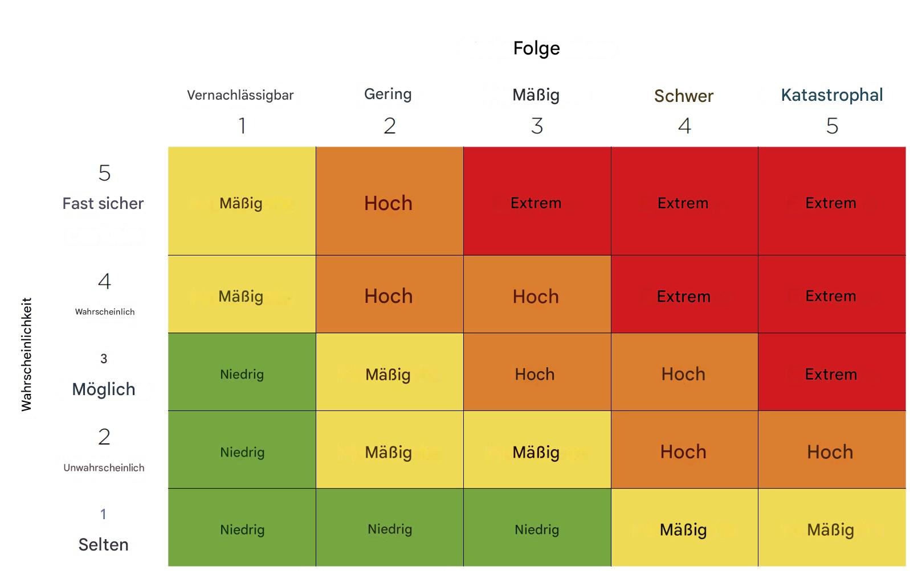
CRA – Phase 2
Anwendung von Instrumenten zur Bewertung von Klimarisiken
Risikobewertungsdaten – Wahrscheinlichkeitsanalyse
Geschätzte Häufigkeit von Klimaereignissen über den Lebenszyklus des Gebäudes.
Konfidenzniveaus von Klimamodellen (sofern verfügbar).
Wirksamkeit bestehender/geplanter Anpassungsmaßnahmen.
Quelle der Abbildung: Klimawandel in Australien, o. J.
Quelle: Europäische Kommission, 2023

Slide 49
CRA – Phase 2
Anwendung von Instrumenten zur Klimarisikobewertung
Risikobewertungsdaten – Restrisiko
Kombinieren Sie Wahrscheinlichkeit und Auswirkungen, um eine Risikobewertung für jede Gefahr abzuleiten.
Kennzeichnen Sie mittelhohe Risiken für die weitere Anpassungsplanung.
Quelle: Europäische Kommission, 2023

Slide 50
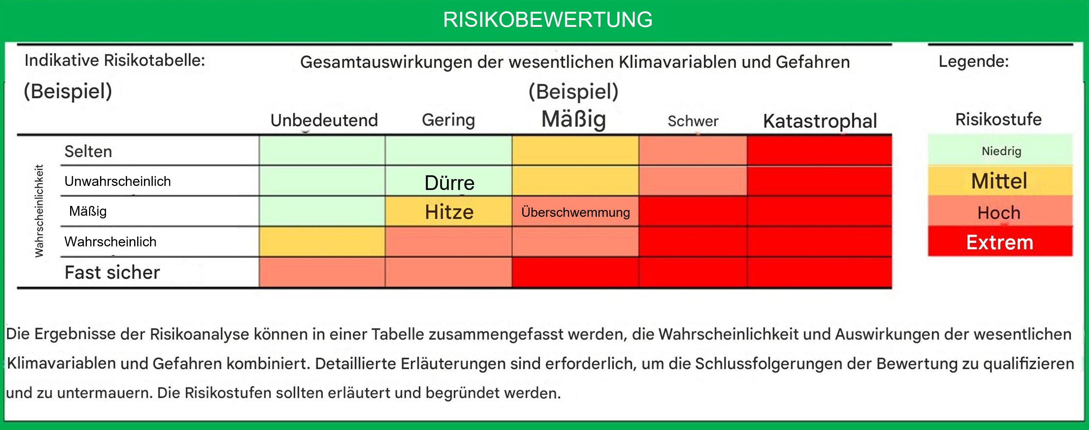
CRA – Phase 2
Anwendung von Instrumenten zur Klimarisikobewertung
Quelle: Europäische Kommission, 2021

Slide 51

Warum sollten Menschen in die Bewertung von Klimarisiken einbezogen werden?
Einbeziehung von Interessengruppen in die Bewertung von Klimarisiken und Entscheidungsprozesse
Entscheidungen wirken sich auf lokale Gemeinschaften aus
→ sie müssen Teil des Prozesses sein
Lokales Wissen = einzigartige Daten
(z. B. vergangene Ereignisse, gefährdete Gruppen)
Beteiligung verbessert das Vertrauen, die Akzeptanz und die Qualität der Lösungen

Slide 52

Methoden zur Einbindung von Interessengruppen
Einbindung von Interessengruppen in die Bewertung von Klimarisiken und Entscheidungsprozesse
INHALTSORIENTIERTE METHODEN
(Was wir tun)
FORMATE DER EINBEZIEHUNG
(wie wir es tun)
Szenarioplanung
→ Erkundung möglicher Klimazukünfte
Storytelling
→ Sammeln persönlicher Erfahrungen
Partizipative Kartierung
→ Gemeinsam erstellte Risikovisualisierung
Risikoscreening
→ Identifizierung der wichtigsten Gefahren
Workshops
→ Strukturierte Gruppensitzungen mit Stakeholdern
Rundtischgespräche
→ Moderierter Dialog zwischen verschiedenen Sektoren
Einzelgespräche
→ Ausführliche Interviews oder Gespräche in kleinen Gruppen
Online-Formate
→ Umfragen, interaktive Tools, Webinare

Slide 53
ANMERKUNGEN
Wenn wir über partizipative Ansätze bei der Klimarisikobewertung sprechen, ist es hilfreich, auf zwei Ebenen zu denken:
Auf der ersten Ebene geht es darum, welche Art von Inhalten oder Wissen wir sammeln oder erstellen möchten – wir bezeichnen dies als Inhaltsmethoden. (Erstellen wir Zukunftsszenarien? Sammeln wir lokale Erfahrungen? Erfassen wir, wo Risiken wahrgenommen werden?)
Auf der zweiten Ebene geht es darum, wie wir Menschen einbinden – hier geht es um Formate:
Und natürlich können diese beiden Ebenen auf vielfältige Weise kombiniert werden:
- Sie können Szenarioplanung in einem Workshop durchführen.
- Sie können Geschichten durch Interviews sammeln und diese in partizipativen Kartierungen verwenden.
- Sie können ein Risikoscreening über Online-Formate durchführen, um ein größeres Publikum zu erreichen.
Nicht jede Gemeinschaft oder Gruppe reagiert auf die gleiche Weise:
    - Benachteiligte Gruppen bevorzugen möglicherweise kleinere Gespräche oder das Erzählen von Geschichten.
    - Technische Stakeholder lassen sich möglicherweise besser durch Szenarioplanung oder strukturierte Workshops einbinden.
Denken Sie also bei der Planung der Beteiligung immer an beide Ebenen:
→ Was wollen wir erreichen?
→ Und wie können wir dies für die beteiligten Personen umsetzen?

Slide 54

Gemeinsame Entwicklung von Anpassungslösungen
Einbeziehung von Interessengruppen in die Bewertung von Klimarisiken und Entscheidungsprozesse
→ Die Menschen vor Ort wissen, was in der Praxis funktioniert
→ Co-Design = gemeinsame Verantwortung für Lösungen
→ Steigert den Erfolg und verringert Widerstände

Slide 55

Risiken klar kommunizieren
Einbeziehung von Interessengruppen in die Bewertung von Klimarisiken und Entscheidungsprozesse
→ Verwenden Sie Karten, Diagramme, Fotos
anstelle von komplexen Berichten
→ Technische Begriffe übersetzen
(z. B. 100-jähriges Hochwasser → „hohes Hochwasserrisiko”)
→ Visuelle Hilfsmittel
(Risikokarten, Zeitachsen, Infografiken)

Slide 56

Wichtige Erkenntnisse: Partizipative Risikobewertung
Einbeziehung von Interessengruppen in die Bewertung von Klimarisiken und Entscheidungsprozesse
→ Beteiligung ist keine Option, sondern eine Notwendigkeit
→ Wählen Sie die richtige Methode für den jeweiligen Kontext
→ Priorisieren Sie Inklusion und klare Kommunikation
→ Nutzen Sie die Beteiligung, um sowohl
Daten und Entscheidungen

Slide 57
Bildnachweis
Die in dieser Präsentation verwendeten Bilder und Grafiken stammen aus Freepik, Unsplash, Pixabay (urheberrechtsfreie Datenbanken), europäischen Berichten/Webseiten oder sind Originalgrafiken/Fotos, die von den Autoren erstellt wurden.

